Slide 1
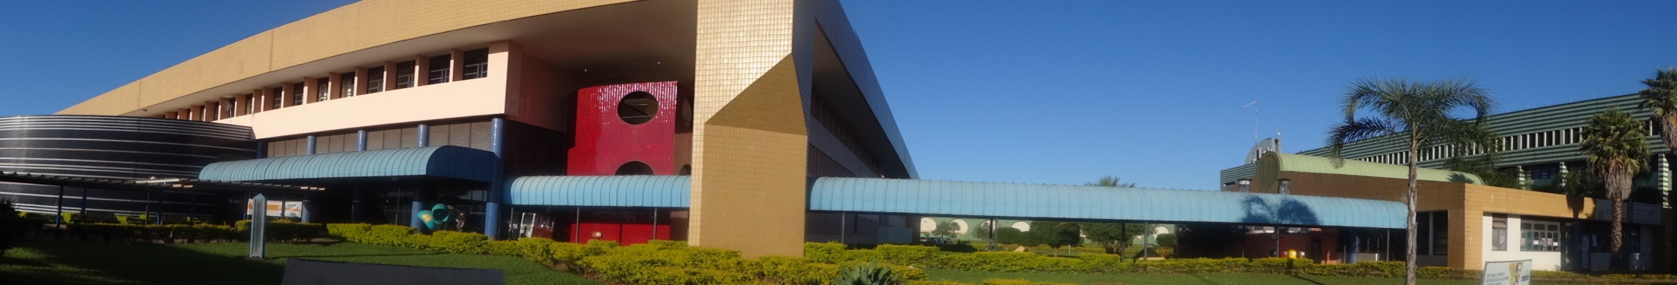
EARLY PERSISTENTE BLOOD EOSINOPHILIA IN NECROTIZING ENTEROCOLITIS IS A PREDICTOR OF LATE COMPLICATIONS
Eosinofilia sanguínea precoce e persistente na enterocolite necrosante
é um preditor de complicações tardias
Lila S. Wahidi, Jan Sherman, Mindy M. Miller, Habib Zaghouani, Michal P. Sherman
Neonatology 2015;108:137-142
Apresentação: Julia Amorim Cruz
Mayara Guerra
Renata Fernandes Costa
Coordenação Paulo R. Margotto
www.paulomargotto.com.br
Brasília, 19 de setembro de 2015
Brasília, 19/9/2015

Slide 2
INTRODUÇÃO
Neonatos que necessitam de cirurgia devido à complicações por enterocolite necrosante apresentam aumento de eosinófilos em fragmentos de biópsia intestinal¹.
Doenças gastrintestinais (GI) com infiltrados eosinofílicos ocorrem em diferentes locais durante a infância e na vida adulta².
Complicações no adulto com doenças GI e infiltrado eosinofílico se assemelham a complicações oriundas de enterocolite necrosante³.

Slide 3
INTRODUÇÃO
As complicações observadas na doença GI eosinofílica do adulto asssemelham-se
aos resultados adversos do curso clínico da enterocolilite necrosante (ECN) e incluem:
COMPLICAÇÕES
Distúrbios de motilidade Distúrbios de alimentação Estenoses fibróticas Aderências intestinais Perfuração intestinal

Slide 4
INTRODUÇÃO
Objetivo do estudo
mostrar que eosinofilia persistente durante o curso de enterocolite necrosante é marcador preditor de complicações clínicas e/ou cirúrgicas tardias.

Slide 5
IMUNOPATOLOGIA
Imunopatologia determina a participação de células imunes, citocinas e quimiotaxinas na inflamação eosinofílica após lesão epitelial da mucosa intestinal.
Uma das mais importantes citocinas na imunidade GI é a interleucina IL-33⁵.
Diante de lesão, o epitélio intestinal secreta IL-33 que interage com mastócitos e macrófagos teciduais^{6,7}.
LESÃO EPITELIAL DA MUCOSA INTESTINAL
SECREÇÃO EPITELIAL DE IL-33
INTERAÇÃO COM MASTÓCITOS E MACRÓFAGOS

Slide 6
IMUNOPATOLOGIA
Como um membro da família IL-1, a IL-33 sinaliza através da via do receptor ST2 e induz ação de linfócitos T helper tipo 2 (Th2 – associado à secreção de citocina)^{5,8}.
A célula Th2 secreta citocinas e quimiocinas como IL-5, IL-13 e eotaxina, além de aumentar a produção medular de eosinófilos e mediar quimiotaxia associada a eosinófilos para o compartimento intestinal^{9,10}
(Figura1)
IL-33 SINALIZA ATRAVÉS DA VIA DO RECEPTOR ST2
AÇÃO DE LINFÓCITOS T HELPER TIPO 2 (Th2)
Th2 SECRETA CITOCINAS E QUIMIOCINAS
AUMENTO DA PRODUÇÃO DE EOSINÓFILOS E RECRUTAMENTO DESTES PARA COMPARTIMENTO INTESTINAL
Notes:
Como um membro da família IL-1, a IL-33 sinaliza através da via do receptor ST2 e induz ação de linfócitos T helper tipo 2 (Th2 – associado à secreção de citocina).
A célula Th2 secreta citocinas e quimiocinas como IL-5, IL-13 e eotaxina, além de aumentar a produção medular de eosinófilos e mediar quimiotaxia associada a eosinófilos para o compartimento intestinal.

Slide 7
IMUNOPATOLOGIA
IL-33
RESTAURAÇÃO DE DANO DA MUCOSA INTESTINAL
AUMENTA O FATOR TRANSFORMADOR DE CRESCIMENTO BETA
FATOR TRANSFORMADOR DE CRESCIMENTO BETA → ANORMALIDADES ESTRUTURAIS (FIBROSE SUBEPITELIAL)
5
5,11
5,11
As complicações observadas na esofagite eosinofílica, doença de Crohn e colite ulcerativa são consequentes desse processo.
Independente da frequência de eosinofilia na enterocolite necrosante, esse marcador hematológico ainda não é um preditor de progressão da doença em neonatos.
Esse estudo avalia se a eosinofila pode atuar como preditor de complicações durante o curso de enterocolite necrosante.
Notes:
Independente da frequência de eosinofilia na enterocolite necrosante, esse marcador hematológico ainda não é um preditor de progressão da doença em neonatos.
Esse estudo avalia se a eosinofila pode atuar como preditor de complicações durante o curso de enterocolite necrosante.

Slide 8
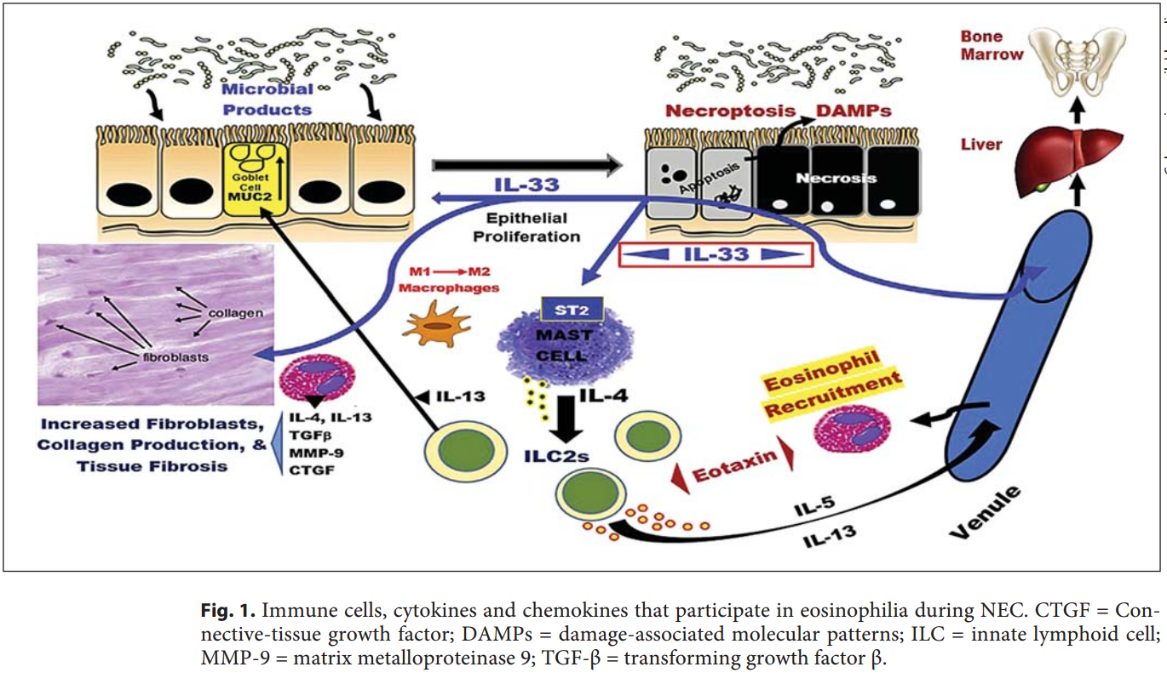
Células imunes,citocinas e quimiocinas* que participam na eosinofiia durante a
enterocolite necrosante
*As quimiocinas (grego -kinos, movimento) são uma família de pequenas citocinas, ou sinalização de proteínas secretadas por células. O seu nome deriva da sua capacidade para induzir dirigidos a quimiotaxina de células sensíveis nas proximidades; eles são quimio tácticaKines cito.

Slide 9
MÉTODOS
Desenho do estudo e participantes:
  Estudo retrospectivo aprovado pelo Painel de Revisão do Instituto de Ciências da Saúde da Universidade de Missouri.
  Participantes: neonatos pré-termo admitidos na UTI neonatal do Hospital Infantil da Universidade de Missouri (janeiro de 2008 até dezembro de 2013).
  Os casos foram identificados através de critérios do banco de dados “Vermont Oxford Neonatal Network”.

Slide 10
MÉTODOS
Desenho do estudo e participantes:
  Grupo controle: crianças que nasceram próximo ao momento de admissão dos neonatos que desenvolveram enterocolite necrosante e que tinham peso ao nascer e idade gestacional (IG) semelhantes, mas sem desenvolver enterocolite necrosante durante o seu período de internação.

Slide 11
MÉTODOS
Procedimentos:
  Prontuários médicos eletrônicos categorizaram dados clínicos, nutricionais, laboratoriais, radiográficos e cirúrgicos de cada caso.
  Os casos de enterocolite necrosante foram divididos entre neonatos com apresentação clássica e aqueles que desenvolveram enterocolite < 48 horas depois de transfusão sanguínea (enterocolite associada à transfusão).

Slide 12
MÉTODOS
Procedimentos:
  Todos os neonatos com enterocolite e controles tiveram seus hemogramas examinados para pesquisa de eosinofilia (percentual e em valores absolutos) em dias consecutivos.
  Quatro grupos de neonatos surgiram dessa análise (vide Tabela 1).

Slide 13
TABELA 1. Definição da divisão de grupos
Neonatos pré termo | Definições de grupo
Grupo 1 | Níveis elevados de eosinofilia persistente depois do estabelecimento de enterocolite necrosante
Grupo 2 | Neonatos com enterocolite necrosante e níveis baixos ou normais de eosinófilos; sem persistência de eosinofilia
Grupo 3 | Controles com níveis normais de eosinófilos; sem infecção ou enterocolite necrosante
Grupo 4* | Controles com contagem de eosinófilos ≥ 5% por 3 a 5 dias
*Neonatos com eosinofilia por infecção sistêmica ou localizada por bactéria

Slide 14
MÉTODOS
Procedimentos:
  Baseado na revisão hematológica desses 4 grupos, eosinofilia persistente foi definida como ≥ 5% do total de células brancas por 5 ou mais dias consecutivos, depois do início de enterocolite.
  As fezes dos neonatos diagnosticados com enterocolite eosinofílica foram examinadas para excluir colite eosinofílica.

Slide 15
MÉTODOS: definição de enterocolite necrosante (Critério de VON¹²)
DEFINIÇÃO (≥ 1 CRITÉRIOS CLÍNICOS)
1. vômitos biliosos ou sua aspiração. 2. distensão abdominal. 3. sangue oculto ou visualizado nas fezes (excluídas as fissuras)
(≥ 1 CRITÉRIOS RADIOLÓGICOS)
1. pneumatose intestinal; 2. gás hepatobiliar; 3. pneumoperitônio.g

Slide 16
TABELA 2. Escala Likert, medindo a severidade das complicações depois do início e durante o curso da enterocolite necrosante
Escore | Definição
0 | Efeitos colaterais mínimos depois do estabelecimento da enterocolite necrosante até alta hospitalar e/ou atraso na nutrição enteral causada por resíduos ou distensão abdominal
1 | Distúrbios alimentares prolongados (≥2 semanas) ou significantes (necessidade de nutrição parenteral) após enterocolite; espessamento de parede intestinal em achados radiográficos
2 | Estenose intestinal isolada, sem necessidade de abordagem cirúrgica durante convalescência após enterocolite
3 | Necessidade de cirurgia devido à complicações após enterocolite (obstrução intestinal, perfuração, obstrução ou múltiplas áreas de estenose e/ou aderências, pneumoperitôneo)
4 | Necessidade de remoção intestinal e/ou ostomias em cirurgias (intestino não viável, múltiplas estenoses)
5 | Morte causada por complicações da enterocolite antes da alta hospitalar
Escala Likert não foi aplicada em neonatos que morreram ≤2 dias depois do início de enterocolite, para eliminar possível viés. Esses neonatos não sobreviveram tempo suficiente para apresentar eosinofilia persistente. Foram excluídos neonatos que morreram de outras causas.
Notes:
Medimos a severidade das complicações através da escala Likert. TABELA 2

Slide 17
MÉTODOS
Análise estatística:
  O tamanho da amostra foi determinado por análise de variância, 4 grupos, poder estatístico de 0.80, efeito de 0.50, e alfa = 0.05, e resultou num grupo total mínimo de 48 sujeitos.
  Registro e análise de dados foram feitos através de SPSS Software, versão 22.
  Para mostrar significância clínica, os resultados foram apresentados em média ± desvio padrão, curvas ROC expressas como área sob a curvas e intervalos de confiança de 95%.

Slide 18
RESULTADOS
Excluídos:
  2 lactentes que tiveram perfuração intestinal espontânea, após a revisão da patologia gastrintestinal
  Grupo1: 2 lactentes que tiveram ECN, mas que morreram de outras causas
  Grupo 2: 6 crianças que morreram em menos de 2 dias após o início da ECN, por isso não poderia ter apresentado eosinofilia persistente
  Na Figura 2, o Diagrama para todos os pacientes do estudo

Slide 19
RESULTADOS
Grupo 1 (total de 17 crianças):
  12 crianças (71%) tinha ECN clássica.
  5 crianças (21%) apresentaram transfusão associada a enterocolite necrosante (TANEC)
  nenhum das crianças com eosinofilia apresentavam sinais de colite eosinofílica fecal

Slide 20
RESULTADOS
Grupo 2 (total de 25 crianças):
  13 crianças (52%) tiveram TANEC.
  6 óbitos em menos de 48 horas
  Eosinófilos médio absoluto: 0,12 x 10⁹ células/L
  A patologia do seu intestino delgado mostrou necrose não envolveu perda sanguínea. Este intestino desvitalizado provavelmente ocorreu devido a baixas quantidades de citocinas e quimiocinas. Os autores sugerem que esta patologia intestinal explica a baixa contagem absoluta de eosinófilos nestes bebês.
  contagens nestes bebês.
  2 crianças tiveram mortes tardias apos resolução da ECN

Slide 21
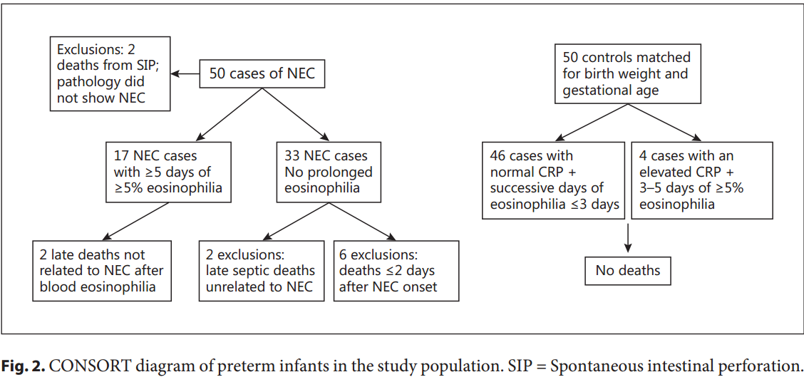

Slide 22
RESULTADOS
Grupo 3:
  Não apresentou eosinofilia > 5% por mais de 2 dias
  No entanto: 4 crianças tiveram infecções da corrente sanguínea ou pneumonia com ≥ 5% eosinofilia por 3 a 5 dias
Grupo 3 e 4 recém-nascidos não tinham sinais ou sintomas de ECN ou 5% eosinofilia que persistiu durante> 5 dias, e nenhum deles desenvolveram complicações como as crianças com ECN durante a internação
.Por último, os recém-nascidos designados para o Grupo 1 apresentaram menor peso ao nascer e idade gestacional dos 4 grupos (Tabela 3).
Peso ao nascer e idade gestacional podem ser fatores de risco para complicações relacionadas a ECN, além da persistente eosinofilia sanguínea

Slide 23
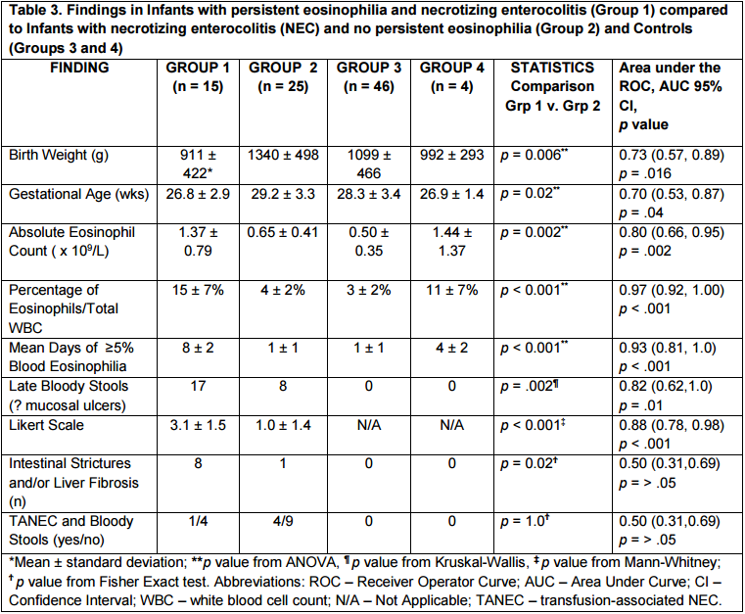

Slide 24
DISCUSSÃO
A ECN é a principal doença inflamatória GI e uma líder de causas de morte e internações prolongadas de pré-termo³.
Grandes cirurgias gastrointestinais com finalidade para tratar as complicações da ECN duplicam o risco de morte.

Slide 25
DISCUSSÃO
Avanços no cuidado neonatal melhoraram a taxa de sobrevivência para crianças e imaturos lactentes, mas este avanço também aumentou o risco de contrair ECN³.
O Grupo 1 com lactentes com ECN e precoce eosinofilia persistente pertencia a uma população de bebês extremamente prematuros (Tabela 3)
Enquanto muitos sobreviventes da ECN aguda sofrem poucos / nenhuma seqüelas, um significativo número de crianças desenvolvem complicações com risco de vida após o tratamento médico bem sucedido.

Slide 26
DISCUSSÃO
Schimpl et al¹⁴ salientaram que estenoses intestinais ocorrem em 15 - 35% das crianças em recuperação da ECN e formação de estenose aumenta o risco de perfuração intestinal, septicemia e morte.
Fibrose e / ou estenose hepática ocorreu 8 vezes mais frequente no grupo 1 do que no grupo 2 (Tabela 3).
Como mostrado na Figura 1, epitélios intestinais lesados secretam IL-33 que entra nos tecidos e na circulação portal, agindo como um estímulo para fibrinogênese^{5,11, 15}.
Artigos recentes sobre biomarcadores associados com citocinas durante ECN nada dizem sobre a IL-33 na imunopatologia da ECN¹⁶.

Slide 27
DISCUSSÃO
O atendimento clínico torna imperativo na identificação de crianças com ECN e eosinofilia persistente porque o tratamento pode reduzir complicações.
Em ratinhos, anticorpo anti-IL-33 e anticorpo e ST-2 solúvel, o receptor da IL-33, inibem os efeitos prejudiciais intestinais da IL-33.
O análogo febrifugina rompe o fator de crescimento transformante β, bloqueando assim a transformação de fibroblastos a miofibroblastos-e fibrose¹⁹.
O uso de análogos de febrifugina podem prevenir danos intestinais em recém-nascidos que apresentam altas contagens de eosinófilos durante a ECN.

Slide 28
DISCUSSÃO
Revisões de biomarcadores celulares durante a ECN não mencionam os eosinófilos como um preditor de desfechos desfavoráveis^{16,17}. Baixa concentração, eosinofilia inespecífica é um achado freqüente em prematuros durante a internação hospitalar²⁰ e os pesquisadores descreveram eosinofilia nos perfis hematológicos de sepse tardia e ECN²¹.
O presente estudo diferiu dos estudos anteriores pela demonstração da duração persistente de eosinofilia nos estágios iniciais de ECN.
Os autores teorizaram que a ECN é um grande estímulo para a produção prolongada de eosinófilos, ativação e recrutamento, bem como os resultados inflamatórios durante a ECN.
Dentre as causas de dismotilidade durante a ECN³, secreções granulares eosinofílica são um grande irritante para gânglios motores no intestino²².

Slide 29
DISCUSSÃO
Interessantemente, um dos principais membro intraintestinal da rede de citocinas associado a eosinofilia e ECN é a IL-13¹⁰ ²³.
A interação entre a IL-33, IL-4, IL-5 e IL-13 como mediadores de complicações fibróticas durante a ECN exige mais investigação (Fig. 1) ^{5,10, 23}.
Alguns pesquisadores sugeriram que a eosinofilia e sangue nas fezes pode identificar o início da ECN apresentando <48 h depois da hemotransfusão²⁴, mas TANEC nas crianças do presente estudo não apresentaram eosinofilia persistente precoce e / ou fezes sanguinolentas (Tabela 3).
Em espécimes cirúrgicos, a mucosa intestinal de indivíduos com eosinofilia e ECN apresentavam úlceras possivelmente relacionadas com fibrose subepitelial.

Slide 30
DISCUSSÃO
Este achado pode ser responsável pelas fezes com sangue vistos
durante a convalescença da ECN (Tabela 3).
Na população de prematuros aqui estudada, o percentual de eosinófilos na contagem total dos leucócitos e a elevação eosinofílica por 5 dias identificou precisamente as crianças em rico de complicações após o início da ECN.
Neste estudo este biomarcador foi selecionafo por 3 razões: Primeiro, a imunopatologia atual se encaixa nas observações clínicas (Fig. 1). Em segundo lugar, os cuidadores podem facilmente obter as informações sobre a contagem de eosinófilos em dias consecutivos
Por fim, observou-se que a leucopenia influenciou a contagem absoluta de eosinófilos, mais frequentemente do que o percentual de eosinófilos diárias / 100 glóbulos brancos. Na verdade, 31% das crianças com ECN apresentam neutropenia²⁵.

Slide 31
LIMITAÇÕES DO ESTUDO
O presente estudo teve vantagem e desvantagens.Uma única instituição foi uma vantagem, porque houve uma consistente aplicação de políticas e protocolos entre os neonatologistas e cirurgiões pediátricos, medidas de laboratório e apresentação de relatórios eram qualidade controlada e confiável e as interpretações por radiologistas pediátricos foram constante e confiável.

Slide 32
LIMITAÇÕES DO ESTUDO
Mais de 5 anos, casos suficientes permitiu atender cálculos do tamanho da amostra e uma população de controle apropriada.
O número de indivíduos permitiu uma análise clínica detalhada de cada objeto em todos os 4 grupos.
No grupo 2, apenas alguns recém-nascidos tiveram cirurgia abdominal, não sendo realizadas biópsias hepáticas.
No entanto, os resultados para este grupo verificou que baixo nível de eosinofilia baixa pontuação de Likert foram preditores de menos intervenções cirúrgicas após ECN (Tabela 3).
Notavelmente, papel da microbiota intestinal como um indutor da inflamação eosinofílica e fibrose durante a ECN não foi suficientemente explorado¹⁷.
Assim, os autores propõem uma investigação multicêntrica para examinar a eosinofilia persistente, as concentrações séricas de citocinas e quimiocinas e análises do microbioma fecal.
Conhecimentos deste estudo provavelmente vão reconhecer biomarcadores microbiológicos e imunológicos que irão melhorar a predição de complicações durante o curso da ECN..

Slide 33
CONCLUSÃO
A presente investigação estabeleceu que a eosinofilia persistente é um preditor de complicações durante o curso da ECN
Anteriormente, pesquisadores haviam proposto eosinofilia como um biomarcador relacionado ao início da ECN²⁴
Além disso, a doença fibrótica intestinal e hepática são as principais causas de lesões de órgãos e os médicos têm um melhor entendimento hoje da patogênese e prevenção
da fibrose²⁶.
Eosinofilia sanguínea pode ser um indicador de patologia que resulta o aparecimento da ECN (Figura 1).
Os profissionais de saúde que cuidam de crianças que desenvolvem ECN devem estar atentos ao aumento precoce de eosinófilos no sangue of≥ 5% for≥ 5 dias consecutivos.
Nos prematuros com ECN que apresentarem eosinofilia persistente de início precoce, os cuidadores devem acompanhar essas crianças para as complicações descritas na Tabela 2.

Slide 34
Portanto...
Eosinofilia persistente é um preditor de complicações da ECN
Fibrose intestinal e hepática são as principais causas de lesão do órgão.
A eosinofilia pode ser um indicador do inicio da ECN
Deve se procurar em crianças com ECN um aumento de eosinófilos no sangue ≥5% para ≥ 5 dias consecutivos
Notes:
. Se prematuros têm NEC e eosinofilia persistente cedo, os cuidadores devem seguir estas crianças para as complicações descritas na Tabela 2.

Slide 35
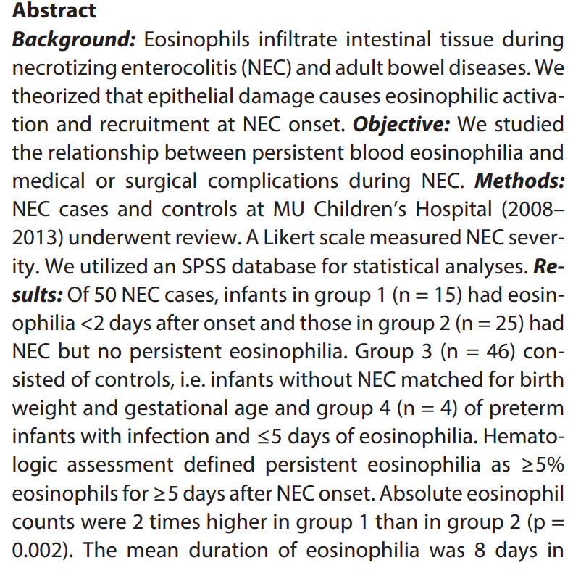
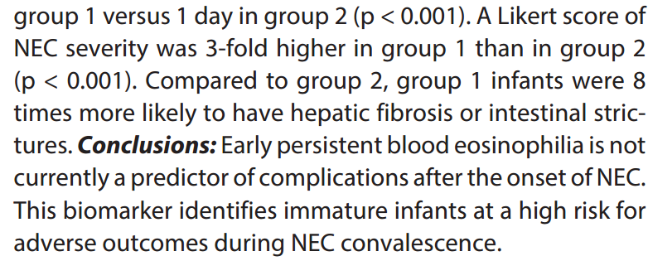

Slide 36
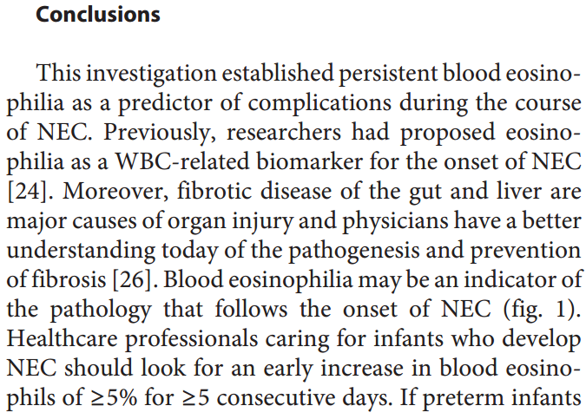

tures.

Slide 37
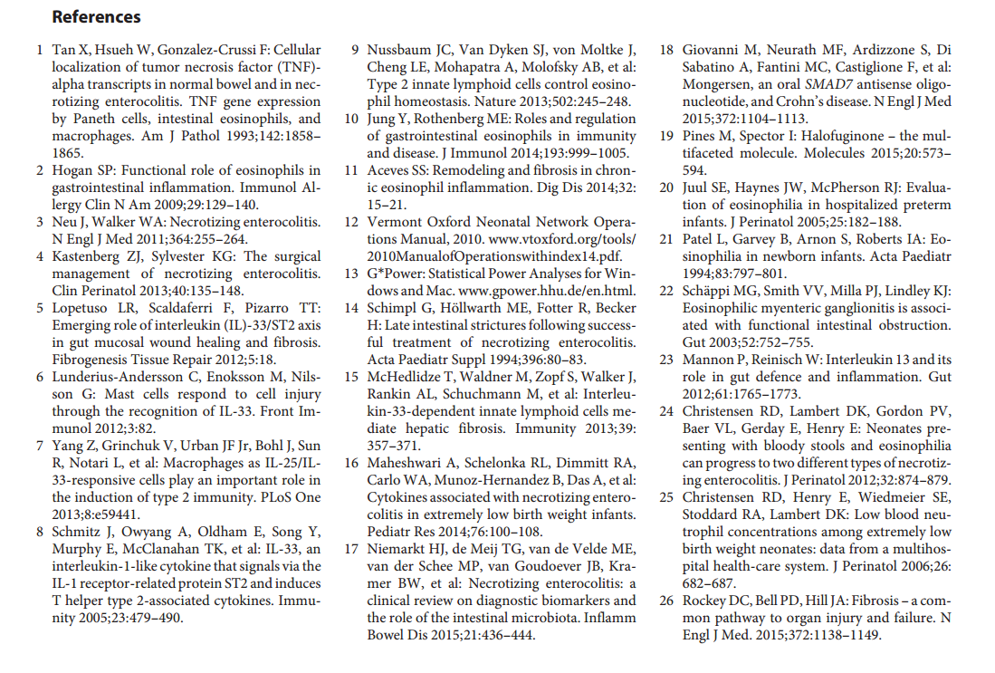

Slide 38
Nota do Editor do site, Dr. Paulo R. Margotto
Consultem também!
Aqui e Agora!

Slide 39
Queda aguda na contagem dos monócitos sanguíneos diferencia enterocolite necrosante (ECN) de outras causas de intolerância alimentar Autor(es): J Remon, R Kampanatkosol ,RR Kaul , JK Muraskas , RD Christensen and A Maheshwari. Apresentação:Ângela Brandão, Bárbara Paes Leme, Liana Sfair, Paulo R. Margotto
Histopatologicamente, a ECN é caracterizada por presença de infiltrado leucocitário rico em macrófagos
macrófagos intestinais são normalmente mantidas em recrutamento contínuo e diferenciação in situ de monócitos circulantes na lâmina própria
os autores especulam que maciço influxo de monócitos circulantes para o intestino durante a ECN no pré-termo → queda aguda na contagem de monócitos em sangue periférico, podendo diferenciar ECN precoce de outras causas de intolerância alimentar
69 RN com ECN X 257 RN controles (episódios de intolerância alimentar sem ECN)

Slide 40
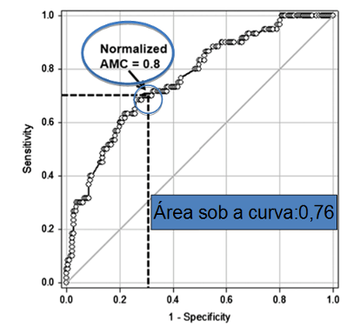
Monócitos pré-sintomáticos
  Muito baixa nos pacientes com Estágio II e III de Bell no primeiro dia de sintomas e no primeiro follow-up
  (caiu de 1,7 x 10⁹ I⁻¹ (IQR 0.98 a 2.4) para 0,8 x10⁹ I⁻¹ (IQR 0.62 a 2.1); P<0.05 nos pacientes com ECN no estágio II de Bell); caiu de 2,1 x 10⁹ I⁻¹(IQR 0.1.5 a 3.2) para 0.8 (IQR 0.6 a 1.9);P<0.05 nos pacientes com ECN estágio III de Bell). Sem mudanças na contagem de leucócitos, linfócitos e neutrófilos)
O valor de corte com máximo valor de efetividade da contagem de monócitos (AMC) como teste para ECN: = 0,8
(sensibilidade de 70% e e 70% de especificidade).Tabela 3
  Queda de >20% da contagem de monócitos antes do início da intolerância alimentar identificou corretamente a ECN em 76% dos
valor preditivo negativo alto (88%), o que pode ajudar a excluir o diagnóstico de enterocolite dentre outras causas de intolerância a alimentação

Slide 41
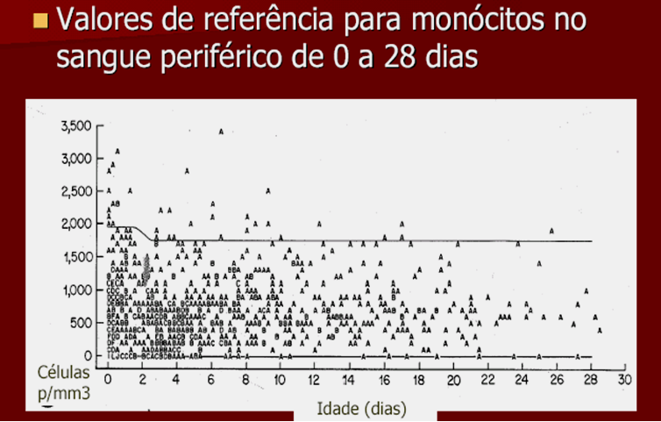
Monócitos pré-sintomáticos
  Muito baixa nos pacientes com Estágio II e III de Bell no primeiro dia de sintomas e no primeiro follow-up
Manroe, B, 1979

Slide 42
Características do ritmo cardíaco anormal antes do diagnóstico clínico de enterocolite necrosante Autor(es): Stone ML, Tatum PM, Weitkamp JH, Mukherjee AB et al. Apresentação: Marília L. Bahia Evangelista
Características do ritmo cardíaco anormal(HRC) foram estabelecidos como um biomarcador para sepse neonatal tardia (semelhante fisiopatologia da ECN)e mortalidade dos pacientes na UTIN
-níveis de circulação elevados de citocinas pró-inflamatórias contribuem para a diminuição da variabilidade da frequência cardíaca
⁻Na ECN, principalmente se bacteremia e necrose intestinal, ocorre aumento de citocinas.
-Monitor HRC (Predictive Medical Science Corporation, Charlottesville, VA, EUA): usa a monitoração eletrocardiograma padrão ao lado do leito da UTIN para o cálculo contínuo do índice HRC (reflete diminuição de acelerações e desacelerações transitórias))
- O presente estudo indica que um monitor disponível no mercado aprovado pelo FDA que relata HRC anormal em recém-nascidos pode detectar alterações biológicas associadas com a ECN até um dia antes dos clínicos reconhecerem que um paciente está doente

Slide 43
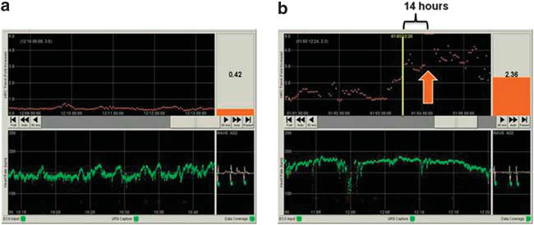
Características do ritmo cardíaco anormal podem
ocorrer antes do diagnóstico clínico de enterocolite
necrosante, sendo de utilidade na detecção precoce e
tratamento

Slide 44
Enterocolite necrosante, a lógica da prevenção Autor(es): Paulo R. Margotto

Slide 45
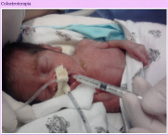
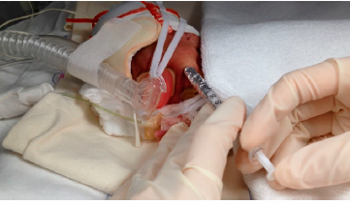
Á luz dos conhecimentos atuais, como prevenir
0,1ml (02 gotas) de leite na face interna de cada bochecha do RN.
HRAS/HMIB,SES/DF,2014
Lee J, 2015
Rodrigues NA,2010; Abrahamsson T, 2014; Gephart SM, 2014; Hamilton, 2014, Lee J, 2015
Dieta precoce com leite humano
(a mais importante estratégia de prevenção!)
Colostroterapia nos RN pré-termos extremos
(terapia imune imune oral)
Na Unidade Neonatal HRAS/HMIB:Protocolo
É a administração do colostro da mãe do RN diretamente na mucosa oral deste, independentemente da administração de dieta via sonda gástrica; O colostro é rico em IgAsecretora, lactoferrinas e citocinas ani-inflamatórias; Iniciamos depois de 48 h por 7 dias, mesmo em dieta zero

Slide 46
Á luz dos conhecimentos atuais, como prevenir
  Corpeleijn, 2012
  A ingesta de leite da sua própria mãe nos primeiros 5 dias de vida foi associada a uma menor incidência de ECN, sepse e / ou morte durante os primeiros 60 dias de vida
  Durante os dias 6-10, o efeito protetor este presente se >50% da ingesta total foi leite da própria mãe (HR=0,37;IC a 95%:0,22-0,65).
  Todos os esforços devem ser feitos para iniciar lactação rapidamente após o nascimento do pré-termo.

Slide 47
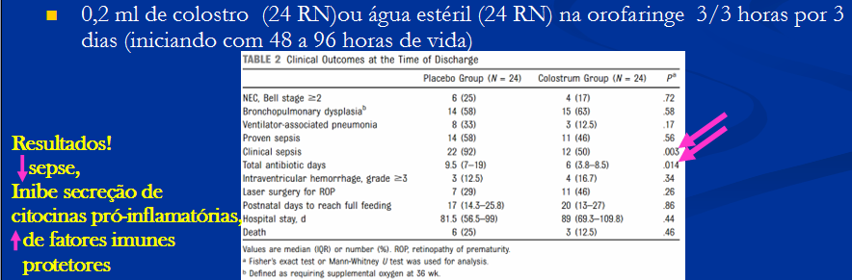
Administração orofaríngea de colostro em prematuros extremos-um ensaio randomizado controlado Autor(es): Juyoung Lee, Han-Suk Kim, Young Hwa Jung et al.Apresentação: Fernanda Pinho, Paulo Nilo, Yasmine Oliveira, Paulo R. Margotto

Slide 48
Á luz dos conhecimentos atuais, como prevenir
Evitar a Antibioticoterapia prolongada
(Coton, 2009; Alexandre,2011/Kupala,2011
Evitar o uso de Ranitidina
Terrin G, 2012
  Infecções (OR 5.5; IC a 95%:2.9-10.4, P < 0,001) Sepse, Pneumonia,ITU
  Enterocolite necrosante (OR 6.6; IC a 95%: 1.7–25.0
  Taxa de mortalidade :6 vezes maior
O suco gástrico é o maior mecanismo de defesa não imune

Slide 49

LEITE DA PRÓPRIA MÃE CRU
PARA O SEU PRÉ-TERMO NA
UTI NEONATAL
(um trabalho diuturno
de toda a Equipe!Começa ao nascer!)
MENSAGEM

Slide 50
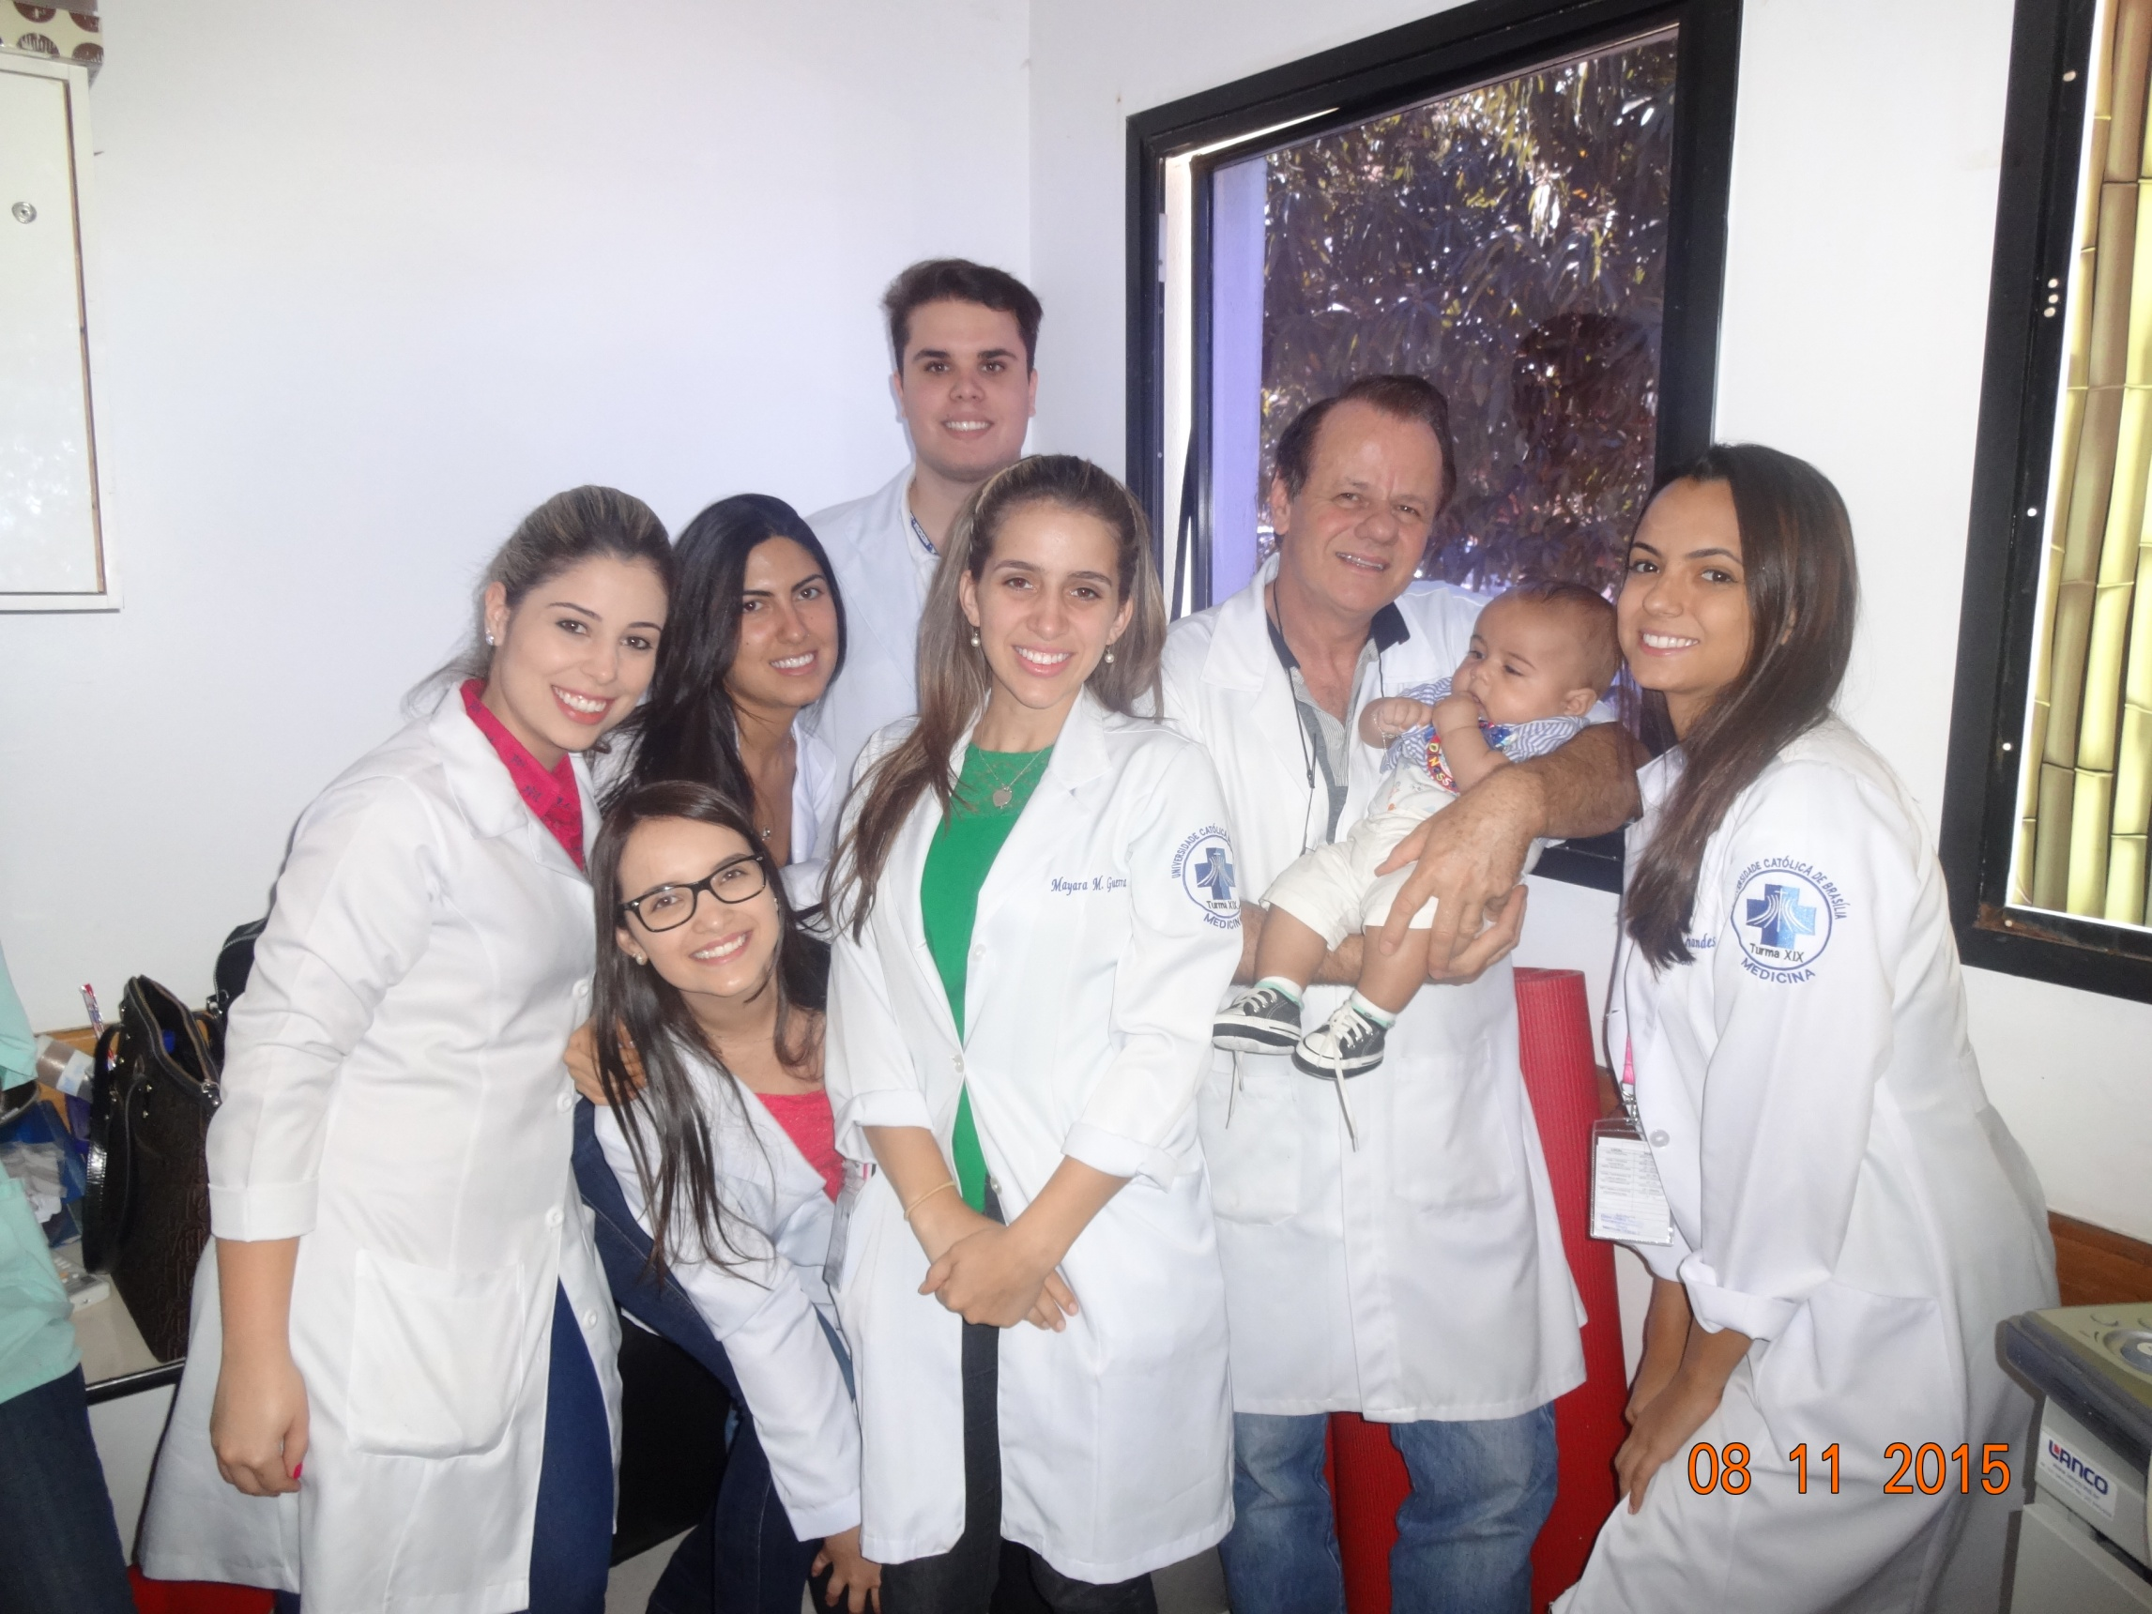
OBRIGADO!
Ddos Aline, Julia, Gustavo, (Dr. Paulo R. Margotto), Iasmin, Mayara e Renata (na frente)

